Slide 1
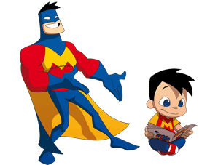
LectureHero
Zena Obeidi, Robin Grau, Jannik Gröger, Jan-Henrik Schlegel, Dorian Mahnke

Slide 2
Unsere Zielgruppen
Studenten in einer Vorlesung
  Besitzt Medienkenntnisse
  Ziele:
    das Verstehen des Vorlesungsinhalts
    Aufkommende Fragen stellen
Dozent der Vorlesung
  Ziele:
    Vorlesungsinhalt verständlicher vermitteln

Slide 3
Wofür wird das Produkt genutzt?
Dozent:
  Wissensstand der Studenten prüfen
  Vorlesung verbessern durch Feedback
Student:
  Anonym Fragen stellen
  Wissensstand prüfen

Slide 4
Die wichtigsten Features
Studentenfragen
  Antworten von Studenten und ggf. Dozent (mündlich)
Quiz
  Fragen zum Vorlesungsinhalt
Feedback
  Vorlesungsbewertung
Dozentenfragen
  Umfragen

